Slide 1







GROUPE 1: CAP – Seconde BAC PRO
DEMI
FINALE
FÉVRIER 2022

Slide 2
CONSIGNES
Une série de 20 questions va être projetée.
Chaque question s’affichera pendant un temps limité.
Pour chaque question, répondre dans la case correspondante de la feuille réponse.
Ce test de calcul sera noté sur 20.
Tous documents et la calculatrice sont interdits.

Slide 3
1
20,4 + 6
CALCULER

Slide 4
2
CALCULER
18 - 11

Slide 5
3
Combien coûtent 1000 photocopies couleur à 0,18 € l'unité ?

Slide 6
4
CALCULER
16 x 0

Slide 7
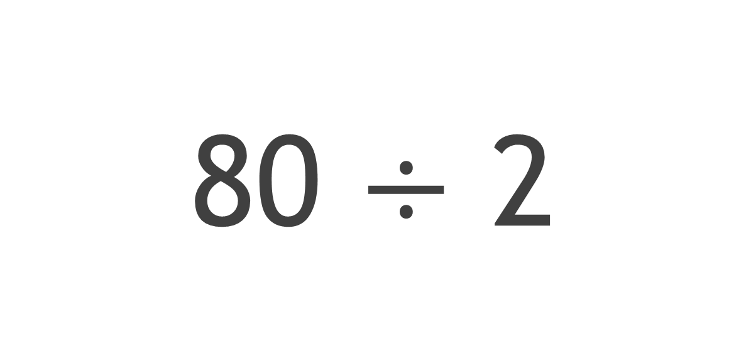
5
CALCULER
80 $÷$ 2

Slide 8
6
Je donne un billet de 100 €
pour payer des achats
qui coûtent 78,50 €.
Combien me rend-t-on ?

Slide 9
7
CALCULER
200 x 18

Slide 10
128 + 12 + 60
8
CALCULER

Slide 11
9
Un cycliste parcourt tous les jours la même distance. En 2 jours, il a parcouru 84 kilomètres.
Combien de kilomètres a-t-il parcouru chaque jour?

Slide 12
10
Après le cyclone Batsiraï, je paye 50 euros un panier de légumes.
Combien coûtera-t-il avec une augmentation de 10% ?

Slide 13
11
A midi entre amis, vous achetez
3 boissons à 2 €
et 2 sandwichs à 4,50 €.
Combien allez-vous payer ?

Slide 14
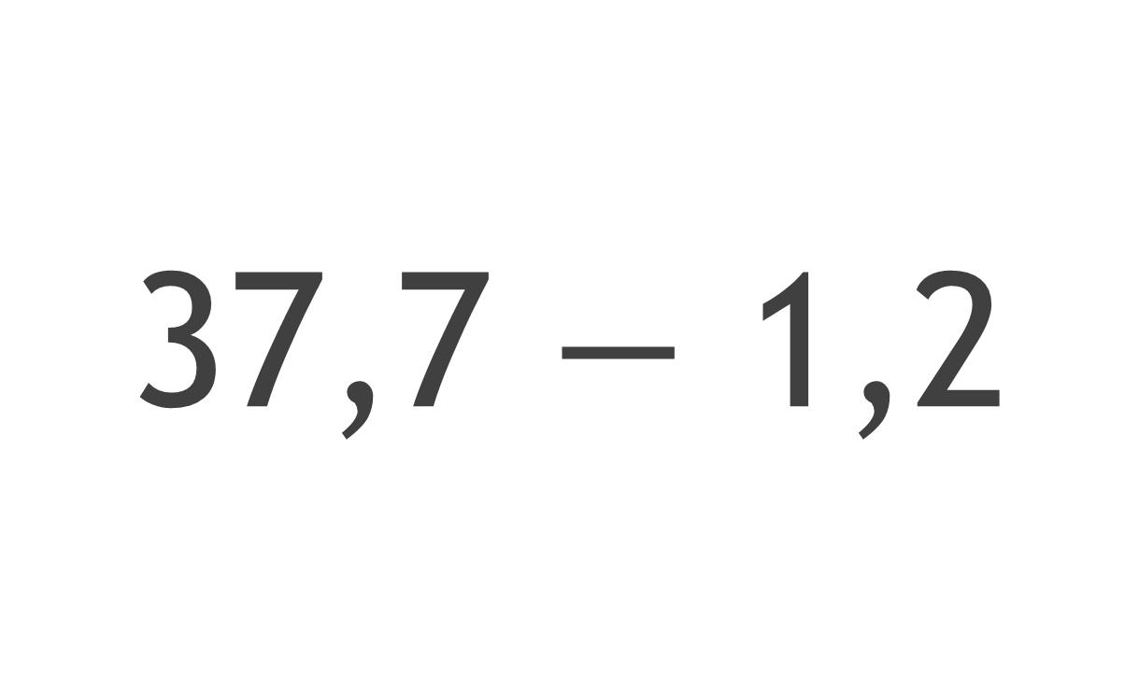
12
CALCULER
37,7 $−$ 1,2

Slide 15
13
Un carreleur utilise 25 carreaux pour carreler une surface de 1 m².
Combien de carreaux seront nécessaires pour carreler un sol de 10 m² ?

Slide 16
14
Quel est le prix de 11 livres
à 54 € l’unité ?

Slide 17
15
J’achète deux articles coûtant
175 € et 199 €.
Quel est le montant à payer ?

Slide 18
16
Quelle est la moitié de 118 ?

Slide 19
17
Trouver la valeur manquante
472 + ...... = 500

Slide 20
18
Un automobiliste doit parcourir 355 km. Il s’arrête après avoir effectué 150 km.
Quelle distance lui reste-t-il à parcourir ?

Slide 21
19
Une baguette coûte 1,20 euros.
Combien coûtent 10 baguettes ?

Slide 22
20
Donner la valeur de x
x + 4 = 3

Slide 23
FIN
Poser votre stylo
Retourner votre Feuille
La déposer au bord de la table

